Slide 1
多线程程序设计
在现代Unix实现中，每个进程都可执行多个线程。每个线程都共享进程的代码段、数据区和堆。但是，每个线程都拥有属于自己的栈，用来装载本地变量和函数调用链接信息。
线程之间可通过共享全局变量进行通信，借助于线程API所提供的条件变量和互斥量等机制实现相互间的通信及同步行为。
线程的主要优点在于协同线程之间的数据共享更为容易，而且就某些算法而论，以多线程来实现比之以多进程实现更加自然。再者，显而易见，多线程应用能从多处理器硬件的并行处理中获益匪浅。

Slide 2
Section 2 线程同步
当多个控制线程共享相同的内存时，需要确保每个线程靠到一致的数据视图。线程用来同步彼此行为的工具包括：互斥量、读写锁和条件变量。

Slide 3

Section 2 线程同步
——互斥量
互斥量
互斥量(mutex)是一种简单的加锁的方法来控制对共享资源的访问。在同一时刻只能有一个线程掌握某个互斥上的锁，拥有上锁状态的线程能够对共享资源进行访问。若其他线程希望上锁一个已经被上了互斥锁的资源，则该线程挂起，直到上锁的线程释放互斥锁为止。

Slide 4

Section 2 线程同步
——互斥量
互斥量的数据类型
pthread_mutex_t
互斥量的初始化和销毁
#include <pthread.h>
int pthread_mutex_init (pthread_mutex_t *restrict mutex, const pthread_mutex_attr_t *mutexattr);
int pthread_mutex_destroy (pthread_mutex_t *mutex);
返回值：成功返回0，出错返回错误编号。
初始化之后，互斥量处于“未锁定”状态。
当互斥量处于未锁定状态，且后续无任何线程企图锁定它时，将其销毁才是安全的。

Slide 5
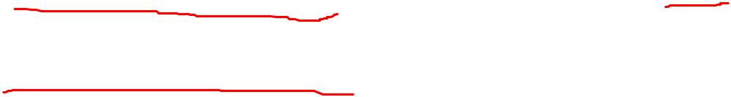
Section 2 线程同步
——互斥量
互斥量的上锁和解锁
#include <pthread.h>
int pthread_mutex_lock (pthread_mutex_t *mutex);
int pthread_mutex_trylock (pthread_mutex_t *mutex);
int pthread_mutex_unlock (pthread_mutex_t *mutex);
返回值：成功返回0，出错返回出错码
pthread_mutex_lock可以锁定某一互斥量；pthread_mutex_unlock可以将一互斥量解锁。
若互斥量已上锁，则调用pthread_mutex_lock的线程将阻塞直到互斥量被解锁。若此时不希望线程阻塞，可调用pthread_mutex_trylock。
若不止一个线程在等待获取pthread_mutex_unlock解锁的互斥量，则无法判断究竟哪个线程将如愿以偿。

Slide 6
Section 2 线程同步
——互斥量
多线程在访问同一资源时采用如下协议：
锁定互斥量
访问共享资源
对互斥量解锁
线程A
线程B
锁定互斥量M
锁定互斥量M
遭阻塞
访问共享资源
解锁互斥量M
解除阻塞，加锁
访问共享资源
解锁互斥量M

Slide 7
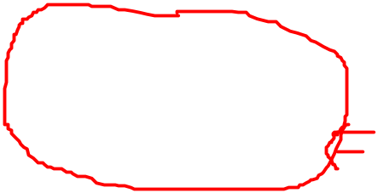
【例2-6】模拟ATM机。
问题描述：能实现取款、存款、查询余额操作。
分析与设计：
数据结构
typedef struct{
int code;
char name[20];
double balance;
pthread_mutex_t mutex;
}Account;
基本功能模块
Account* init_account(int code,char *name, double balance);
void destroy_account(Account *pa);
double check_balance(Account *pa);
double withdraw_account(Account *pa,double amt);
double deposit_account(Account *pa,double amt);

Slide 8
【例2-6】模拟ATM机。
#include "account.h"
#include <malloc.h>
#include <assert.h>
#include <string.h>
Account* init_account(int code,char *name, double balance)
{
Account *pa = (Account*)calloc(1,sizeof(Account));
assert(pa != NULL);
pa->code = code;
if(name == NULL) strcpy(pa->name,"unknow");
else strcpy(pa->name,name);
pa->balance = balance;
pthread_mutex_init(&pa->mutex,NULL);
return pa;
}
void destroy_account(Account *pa)
{
pthread_mutex_destroy(&pa->mutex);
free(pa);
}
每个线程均可调用init_account创建账户对象，这些账户对象互不相干。但是其中的锁要初始化。
在释放账户之前，先销毁锁。

Slide 9

【例2-6】模拟ATM机。
double withdraw_account(Account *pa,double amt)
{
int err;
assert(pa != NULL);
err = pthread_mutex_lock(&pa->mutex);
assert(err == 0);
double balance = pa->balance;
usleep(100);
if(amt < 0 || amt >balance){
err=pthread_mutex_unlock(&pa->mutex);
assert(err == 0);
return 0;
}
balance -= amt;
pa->balance = balance;
err = pthread_mutex_unlock(&pa->mutex);
assert(err == 0);
return amt;
}
若干个用户不能同时执行取款操作。
找出需要互斥量保护的代码段。

Slide 10
【例2-6】模拟ATM机。
double check_balance(Account *pa)
{
assert(pa != NULL);
double amt = pa->balance;
usleep(10000);
return amt;
}
double deposit_account(Account *pa,double amt)
{
assert(pa != NULL);
pthread_mutex_lock(&pa->mutex);
double balance = pa->balance;
usleep(100);
if(amt < 0){
pthread_mutex_unlock(&pa->mutex);
return 0;
}
balance += amt;
pa->balance = balance;
pthread_mutex_unlock(&pa->mutex);
return amt;
}
若干个用户不能同时执行存款操作。
找出需要互斥量保护的代码段。

Slide 11
【例2-6】模拟ATM机。
创建多个用户线程模拟取钱和存钱，测试运行结果。
分析与设计：
数据结构
typedef struct{
char name[20];
double amt;
Account *pa;
}Operation;
线程函数
void* withdraw_fn(void *arg)；
void* deposit_fn(void *arg)；

Slide 12
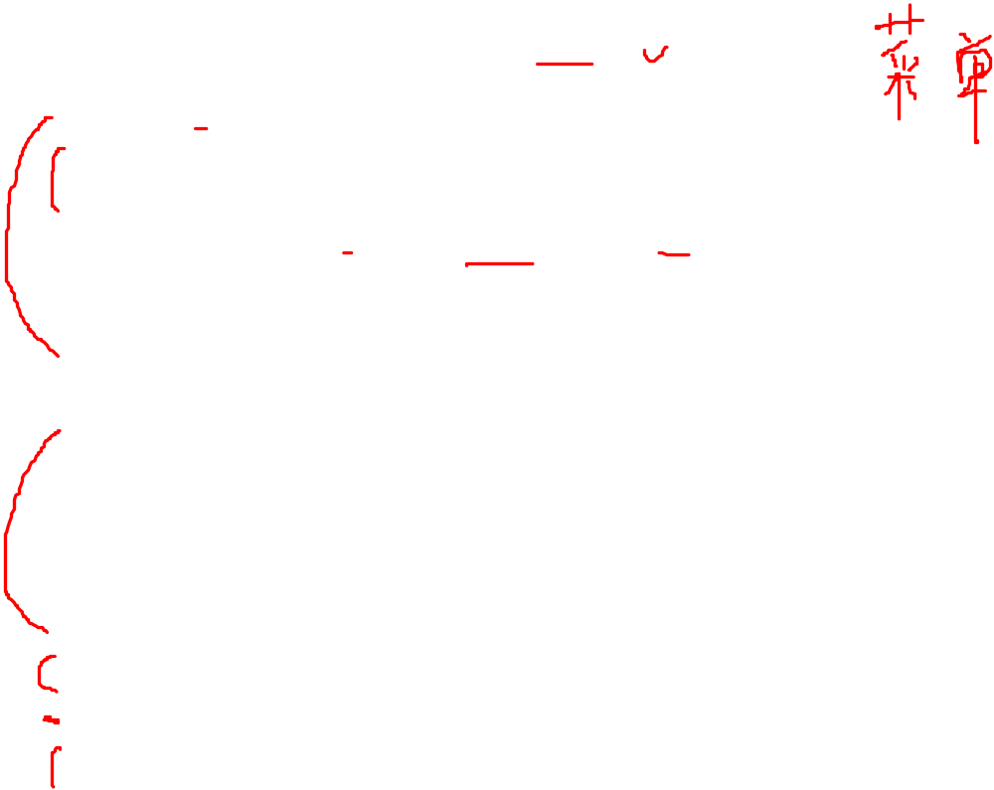
【例2-6】模拟ATM机。
创建多个用户线程模拟取钱和存钱，测试运行结果。
int main(void)
{
pthread_t boy,girl;
int err;
Account *pa = init_account(1001,NULL,10000);
//---first thread
Operation o1;
strcpy(o1.name,"boy");
o1.amt = 10000;
o1.pa = pa;
err = pthread_create(&boy,NULL,withdraw_fn,(void*)&o1);
if(err != 0){
fprintf(stderr,"%s\n",strerror(err));
}
//---second thread
Operation o2;
strcpy(o2.name,"girl");
o2.amt = 10000;
o2.pa = pa;
err = pthread_create(&girl,NULL,withdraw_fn,(void *)&o2);
if(err != 0){
fprintf(stderr,"%s\n",strerror(err));
}
pthread_join(boy,NULL);
pthread_join(girl,NULL);
double balance = check_balance(pa);
printf("account balance: %8.3f\n",balance);
destroy_account(pa);
return 0;
}

Slide 13
【例2-6】模拟ATM机。
程序清单：include/account.h
src/account.c src/account_test.c
[root@localhost thread]# gcc -g -c -I ./include src/account.c -o obj/account.o
[root@localhost thread]# gcc -g -c -I ./include src/account_test.c -o obj/account_test.o
[root@localhost thread]# gcc -g obj/account.o obj/account_test.o
[root@localhost thread]# gcc -g obj/account.o obj/account_test.o –lpthread
[root@localhost thread]# ./a.out
boy (40838cc0) withdraw 10000.000 from account 1001
girl (41038c40) withdraw 0.000 from account 1001
account balance: 0.000
解析
进入临界区，先加锁；离开临界区解锁。注意，正常操作完成或因某些因素而提前离开，都要设置解锁操作。
将互斥量与共享数据捆绑在一起，若单独处理互斥量很容易出错。
将操作共享数据的临界区，根据类型分装成一个个独立模块，要求用户必须通过模块中提供的接口操作数据。本例中，
所有数据通过withdraw或deposit操作都可以实现同步。

Slide 14
Section 2 线程同步
——互斥量
单元练习
基于多线程机制的链表操作。
编写基于互斥量保护的链表操作模块；
别写测试模块。

Slide 15
Section 2 线程同步
——互斥量
“互斥量”总结
使用互斥量(锁)保护共享数据。
两种数据类型
  Pthread_mutex_t
  Pthread_mutexattr_t
基本操作
  初始化/销毁
  上锁lock/trylock 解锁unlock
  设置属性set和get

